Slide 1

Rendición de cuentas del Sistema de Gestión de Seguridad y Salud en el Trabajo 2024
Luz Estela Arroyave Villegas
Líder del proceso

Slide 2

UNIVERSIDAD segura y sin accidentes
UNIVERSIDAD construyendo conocimiento
UNIVERSIDAD Incluyente
Promoción de la salud y prevención de la enfermedad
SG-SST

Slide 3

Meta de cumplimento plan anual trabajo 85%

Slide 4
Cumplimento de estándares mínimos

Slide 5
Cumplimento de responsabilidades de los trabajadores
Durante el 2024 se recibieron 94 solicitudes de las cuales corresponden:
Inspecciones de puestos de trabajo.
reporte de condiciones inseguras.
Capacitaciones.
Inducciones.

Slide 6
Participación de los trabajadores
MES | TEMA | Número de trabajadores que asistieron
Febrero | Manejo de Elementos de Protección Personal | 9
 | Manejo de cargas y movimientos | 9
 | Programa contra caídas y permiso de alturas | 17
Marzo | Pausa activa y Manejo de posturas | 98
Abril | Socialización mecanismos de comunicación | 8
Mayo | Día mundial sin tabaco | 151
Junio | Líneas basales SG- SST Movilidad- Ergonomía- Biológico- Químico- Emergencias | 16
 | Primeros auxilios | 6
Octubre | Socialización proceso general de limpieza y desinfección | 10
Noviembre | Gestión integral de residuos de aparatos eléctricos | 7
Diciembre | Seguridad en el almacenamiento y manipulación de sustancias químicas | 29
Enero a Diciembre | Política del SG- SST, Reglamento de Higiene de Seguridad Industrial, Plan de Emergencias con puntos de encuentro en caso de evacuación y líneas de emergencia, Política de Prevención de SPA | 391

Slide 7
Participación de los trabajadores brigadistas incluir fotografías con estos datos incluir gráfica
MES | TEMA | CANTIDAD DE ASISTENTES BRIGADA
Enero | Primeros auxilios psicológicos | 35
Febrero | Socialización plan de capacitación y primer respondiente | 9
Abril | Medidas preventivas en sincope- convulsiones | 15
 | Medidas preventivas Volcán Nevado del Ruiz | 145
Junio | Entrega kit brigada de emergencia | 17
 | Extinción de incendios | 28
Septiembre | Camilla de empaquetamiento | 7
Noviembre | Simulacro de mesa SCI | 9
 | Enfermedades de aparición súbita | 14

Slide 8
promoción y mantenimiento de la salud
fotografias

Slide 9
COMITÉ PARITARIO DE SEGURIDAD Y SALUD EN EL TRABAJO
CAPACITACIONES:
TEMA | ASISTENTES
Trabajo en equipo | 9
Funciones y responsabilidades del COPASST | 10
Inspecciones de seguridad, | 8
accidentes e incidentes laborales | 8

Slide 10
Acciones de Mejora Matriz de Mejora Continua

Slide 11
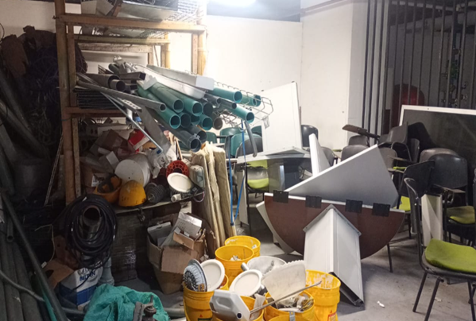
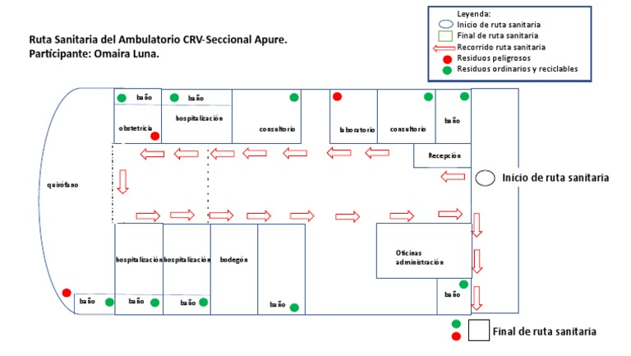
Acciones de Mejora Matriz de Mejora Continua

Slide 12
Acciones de Mejora Matriz de Mejora Continua

Slide 13
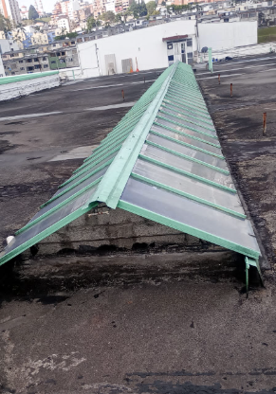


Acciones de Mejora Matriz de Mejora Continua

Slide 14
Acciones de Mejora Matriz de Mejora Continua

Slide 15
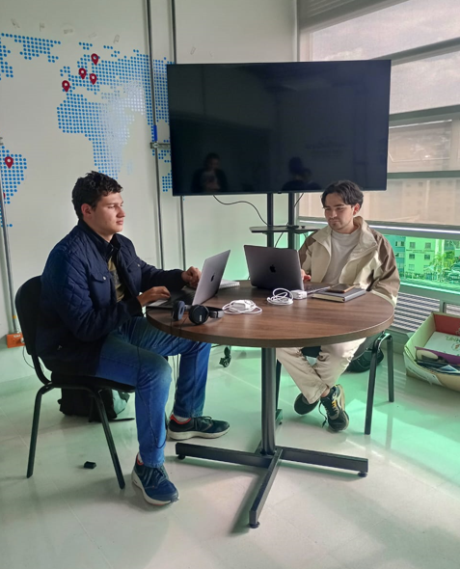
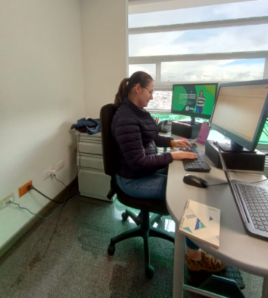
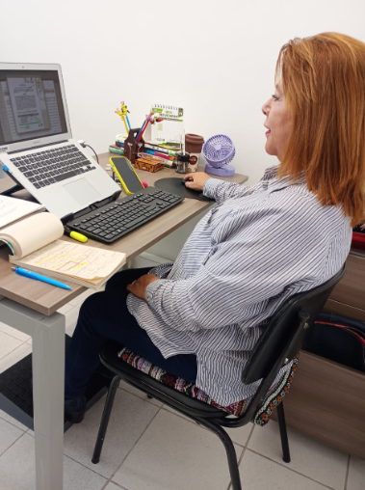
Acciones de Mejora Matriz de Mejora Continua

Slide 16
Acciones de Mejora Matriz de Mejora Continua

Slide 17
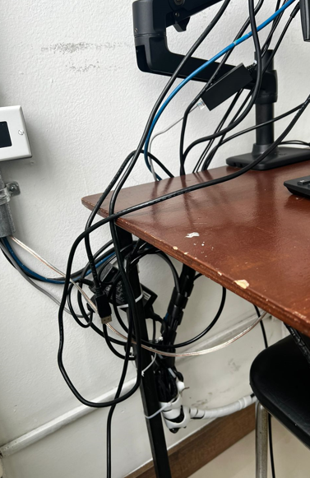
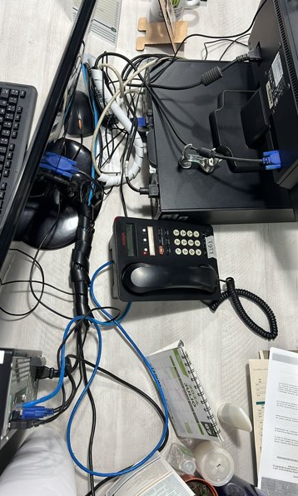
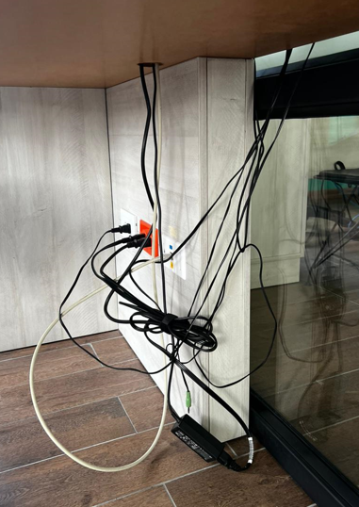
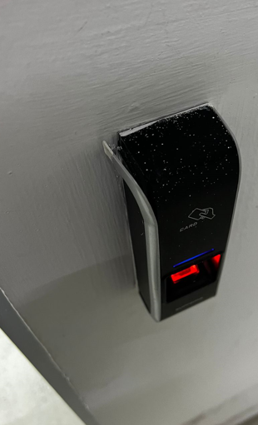
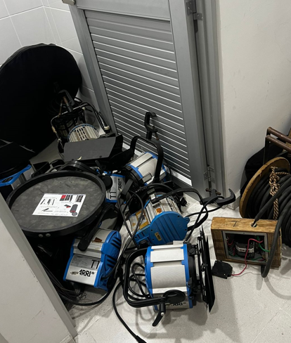
Acciones de Mejora Matriz de Mejora Continua

Slide 18
Ausentismo por origen común
Para un total 1735 dias
251

Slide 19
Reporte de Accidentalidad 2023-2024

Slide 20
Ausentismo por accidente laboral

Slide 21

Recursos
AÑO | PRESUPUESTO APROBADO | VALOR EJECUTADO | VALOR NO EJECUTADO | PORCENTAJE DE EJECUCIÓN
2023 | $244.429.885 | $196.358.381 | $48.071.504 | 80%
2024 | $224,881,771 | $223,317,536 | $1.564.235 | 99%

Slide 22
Resultados Auditoría 2023
Cantidad Hallazgos | Estado Hallazgo
 | Abiertos | Cerrados | En proceso
5 | 1 | 3 | 1
 | 20% | 60% | 20%
pp

Slide 23
GRACIAS

